Slide 1
Изображение пространства
Урок ИЗО в 6 классе по программе Б.М. Неменского
Учитель ИЗО
МБОУ СОШ 10
г.Туапсе

Slide 2
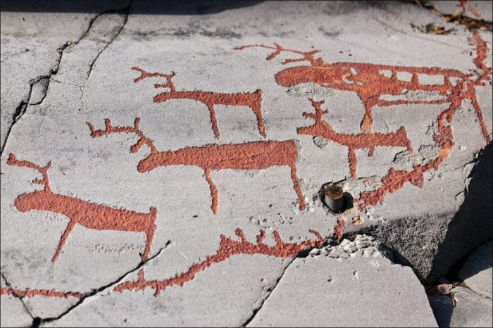
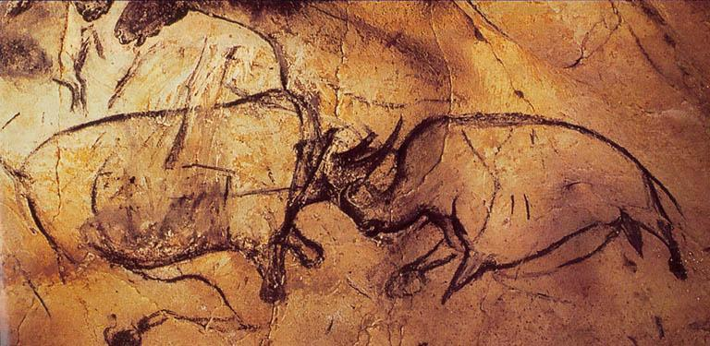
Наскальная живопись Древнейшие изображения окружающего мира

Slide 3
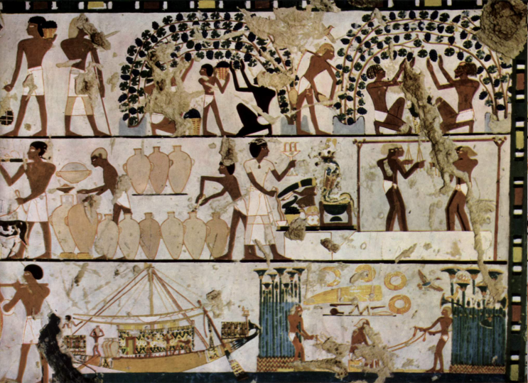
Живопись Древнего Египта Фриз

Slide 4
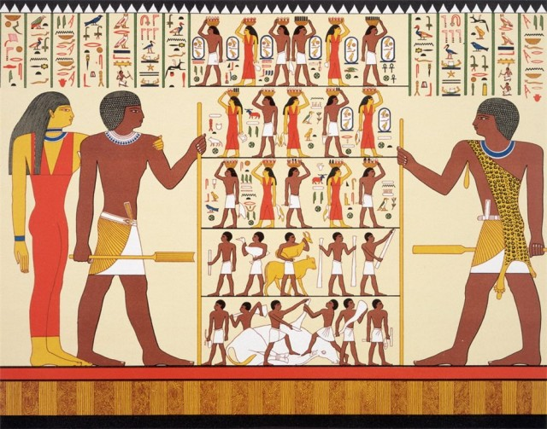
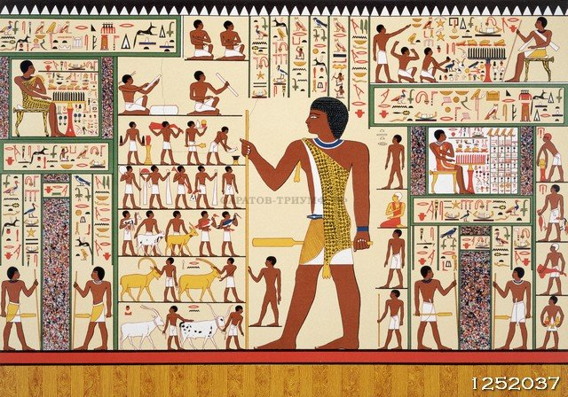

Slide 5
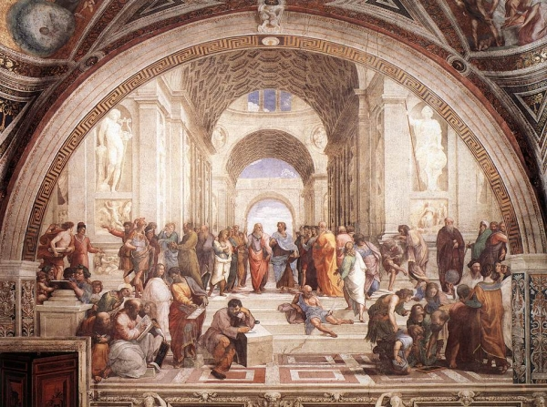
Рафаэль "Афинская школа"

Slide 6
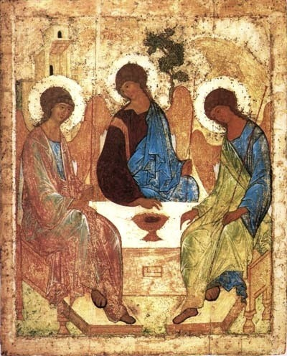
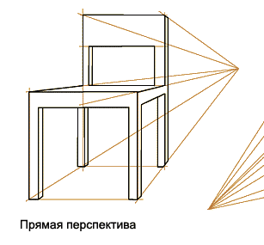
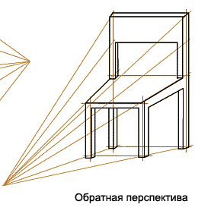
А.Рублёв «Троица»

Slide 7
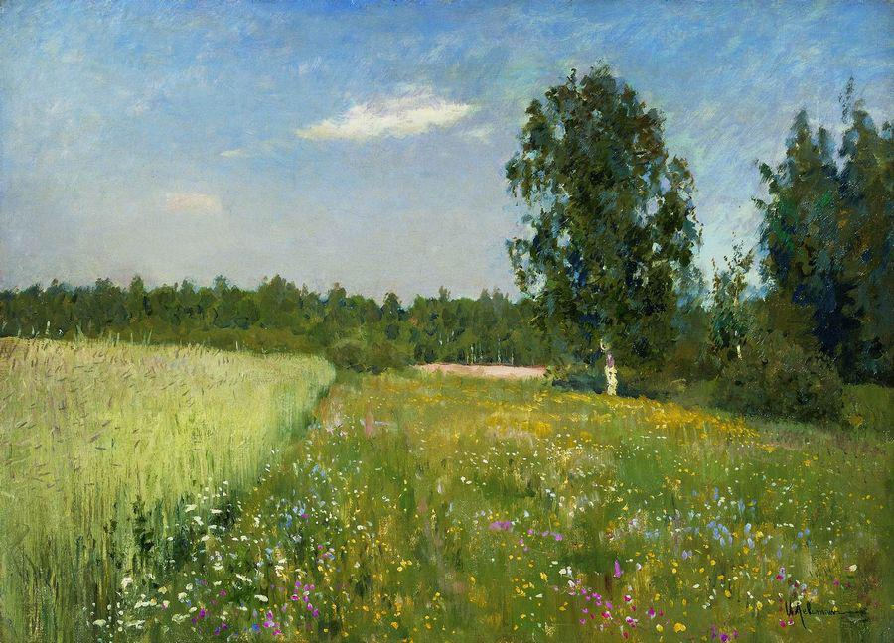
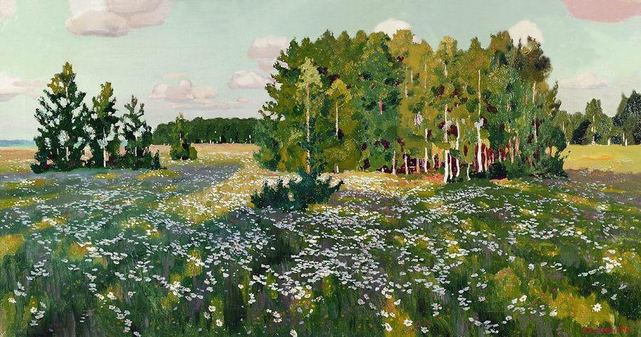
Левитан И.И. Рылов А.А «Июньский день» «Цветистый луг»

Slide 8
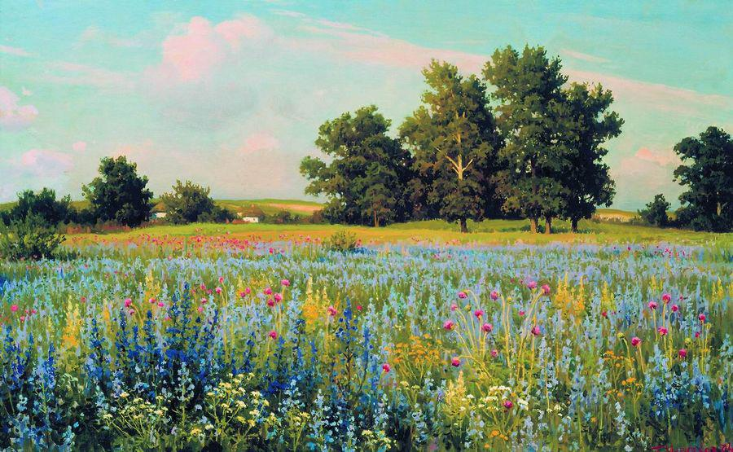
Щербаков Б.В. «Разнотравье донское»

Slide 9
Перспектива
Перспекти́ва (фр. perspective от лат. perspicio — ясно вижу)
Кажущиеся изменения свойств предмета при зрительном удалении от глаз наблюдателя.
(Форма, величина, цвет)

Slide 10
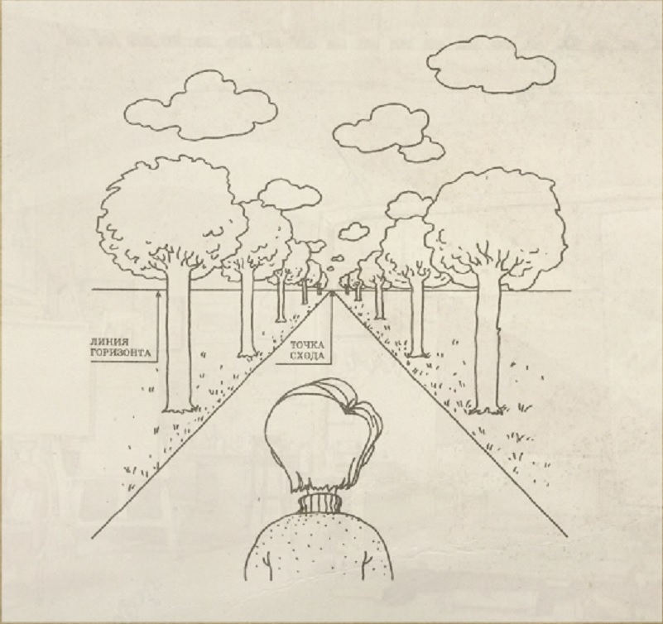
Линейная перспектива

Slide 11
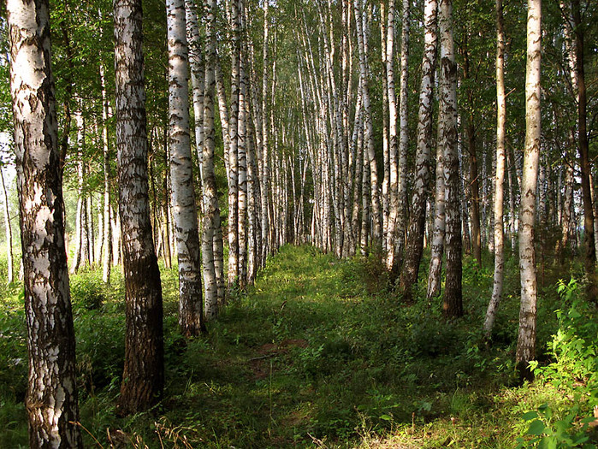

Slide 12
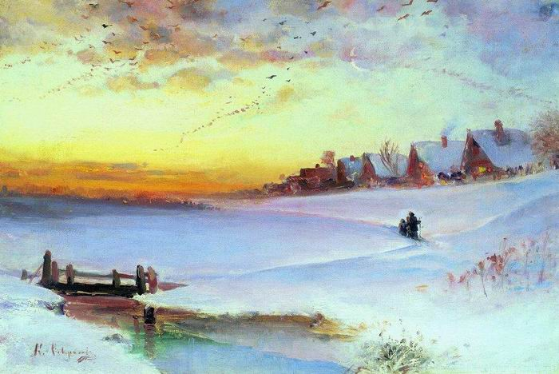

Slide 13
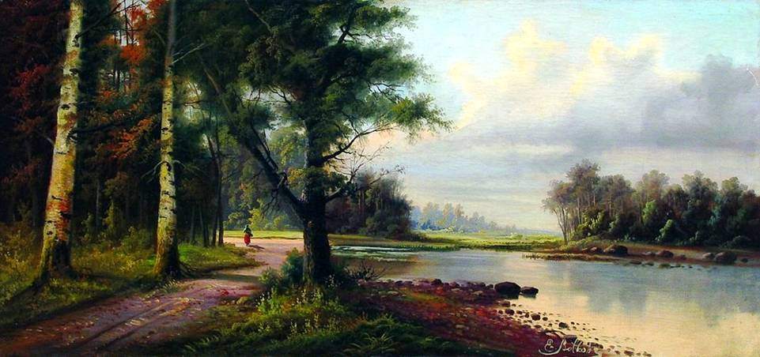
Воздушная перспектива

Slide 14
Задание
Изобразите пейзаж в графической технике.
Передайте пространство: улицу, дорогу, лес вдалеке, ручеёк, речку и т.д.
Формат А4 или А5.
Простой карандаш или чёрная гелевая ручка.

